Slide 1
Биологическая неэквивалентность лекарственных препаратов, причины ее возникновения. Биологические и экзогенные факторы.
Национальный фармацевтический университет Кафедра аптечной технологии лекарств им. Д.П. сала
Харьков
2017

Slide 2
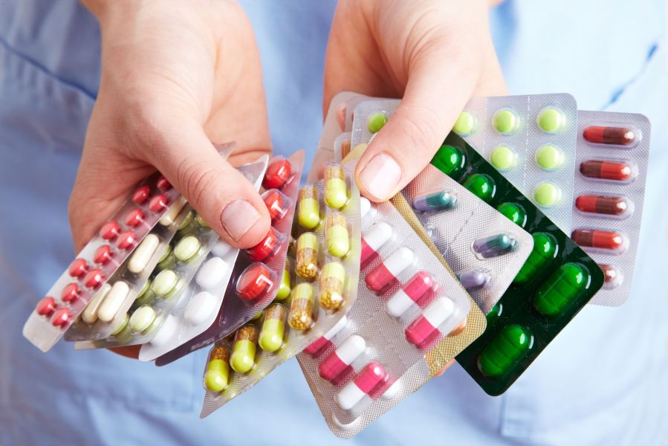
План лекции
2
Биологическая неэквивалентность лекарственных препаратов.
Причины возникновения биологической неэквивалентности ЛП.
Биологические и экзогенные факторы.

Slide 3
1. Биологическая неэквивалентность лекарственных препаратов.
3
Биоэквивалентность - сравнительная оценка биодоступности двух препаратов. Два ЛП биоэквивалентны, если они фармацевтически эквивалентны (содержат то же количество того же действующего вещества (тех самых действующих веществ) в тех же лекарственных формах, которые соответствуют требованиям тех же или сравнительных стандартов) или фармацевтически альтернативны (содержат тот же активный компонент, отличающийся по его химической форме (соль, эфир и т.д.), или лекарственной формой, или силой действия) и если их биодоступности после введения в одной и той же молярной дозе подобна в такой степени, что эффекты этих препаратов относительно эффективности и безопасности будут по сути одинаковыми.
Следует отметить, что изучение Б. - это клинические испытания, где субъектом исследования является человек. Поэтому к таким исследованиям относятся такие же официальные требования и положения, что и ко всем другим клиническим испытаниям. Они должны проводиться в соответствии с принципами GCP с целью обеспечения качества представленных данных и защиты прав, здоровья и благополучия человека.

Slide 4
1. Биологическая неэквивалентность лекарственных препаратов.
4
Противоположное значение имеет понятие биологической неэквивалентности ЛП, широко используемое на практике и которое обозначается как несоответствие различных доз тех самых препаратов, выпускаемых в одинаковых лекарственных формах различными производителями. Это понятие распространилось в 70-е годы XX ст. в связи с клиническим подтверждением существенного расхождения терапевтического эффекта и содержания в биологических жидкостях некоторых препаратов (дигоксина, преднизолона, фенитоина т.п.), назначаемых пациентам в различных дозах в форме таблеток, выпускаемых различными фирмами. Конечно, бионеэквивалентность ЛП устанавливается клинически, когда он заменяет другой препарат, содержащий такое ​​же активное вещество. Изменение реакции организма на лечение может определяться по снижению или повышению эффективности терапии или появлением побочных реакций.

Slide 5
2. Причины возникновения биологической неэквивалентности ЛП.
5
Причинами биологической неэквивалентности ЛП выступают различные биологические и фармацевтические факторы:
Состав жидкости, которой запивают препарат;
Состав и температура пищи;
Температура тела пациента и окружающей среды;
Магнитное поле и метеорологические факторы;
Пол и возраст пациента;
Индивидуальные особенности организма пациента;
Наличие сопутствующих патологических процессов;
Употребление алкоголя и табакокурения;
Взаимодействие с другими лекарственными препаратами.

Slide 6
3. Биологические и экзогенные факторы.
6
К биологическим и экзогенным факторам относят:
Влияние температуры тела и окружающей среды;
Влияние метеорологических факторов;
Влияние возраста и пола человека;
Влияние биоритмов;
Влияние патологических процессов и индивидуальныхх особенностей организмв.

Slide 7
3. Биологические и экзогенные факторы.
7
Влияние температуры тела и окружающей среды
Повышение темпе-ратуры тела
всасываемость, метаболизм и транспорт АФИ протекают быстрее
Снижение темпе-ратуры тела
метаболизм и транспорт АФИ замедляются
резко замедляется всасывание, что обязательно необходимо учитывать при местном введении ЛП
Локальное охлаждение тканей

Slide 8
3. Биологические и экзогенные факторы.
8
Влияние температуры тела и окружающей среды
ЛИХОРАДКА
Изменяет возбудимость дыхательного центра, что может вызвать снижение альвеолярной вентиляции и парциального давления кислорода в крови
Повышает частоту сердечных сокращений
Увеличивает общее периферическое сосудистое сопротивление крови, вызывает подъем артериального давления
Повышает потоотделение и потерю жидкости организмом, во время второй стадии лихорадки давление падает, иногда значительно
Сопровождается также значительными изменениями метаболизма: повышается распад мышечного белка, увеличивается глюконеогенез, меняется синтез белков в печени, скорость биохимических процессов в гепатоцитах, клетках других органов

Slide 9
3. Биологические и экзогенные факторы.
9
Влияние метеорологических факторов
метеорологические факторы (абсолютная влажность воздуха, атмосферное давление, направление и сила ветра, среднесуточная температура и др.) Влияют на эластичность сосудов, вязкость и время свертывания крови.
грозы, урагани
В 1 см³ воздуха обычно содержится от 200 до 1000 положительных и отрицательных ионов. Они влияют на интенсивность работы сердца, дыхания, давление крови и на обмен веществ. Большая концентрация положительных ионов вызывает у людей депрессию, удушье, головокружение, снижение общего тонуса, усталость и обмороки. А повышенная концентрация отрицательных ионов действует на организм благотворно: способствует улучшению психического состояния и настроения. Очевидно, это связано с тем, что они препятствуют образованию серотонина (нейропередатчика, связанного с ощущением боли).

Slide 10
3. Биологические и экзогенные факторы.
10
Влияние возраста и пола человека
возраст человека значительно влияет на биодоступность АФИ:
для молодых пациентов характерны более высокие показатели всасывания, выведения, наименьшее время достижения максимальной концентрации лекарств; для пациентов пожилого возраста - более высокое значение периодов полувыведения лекарств.
При назначении ЛП детям необходимо помнить, что у детей к 1,5 г. БД препаратов мало чем отличается от таковой у взрослых. Однако всасывание ЛП (и активное, и пассивное) происходит очень медленно. В результате в крови наблюдаются небольшие концентрации ЛП, часто недостаточны для достижения терапевтического эффекта.
У детей слизистая оболочка прямой кишки нежная, легко раздражается, вследствие чего возникают рефлексы, ведут к быстрому опорожнению кишечника и уменьшение БД ЛП, вводимых ректально.
При ингаляционном пути введения слизистая оболочка дыхательных путей также легко поддается раздражению и реагирует на него сильным выделением секрета и отеком, что существенно затрудняет всасывание ЛП.
В то же время, при нанесении ЛП на кожу у детей значительно легче, чем у взрослых происходит всасывание.

Slide 11
3. Биологические и экзогенные факторы.
11
Влияние возраста и пола человека
Очевидные различия в действия ЛП, обусловленные полом человека:
- время пребывания ЛП в организме женщин значительно больше, чем у мужчин;
уровень концентрации ЛВ в крови женщин выше. Считается, что это связано с относительно большим содержанием «инертной» жировой ткани у женщин, которая играет роль депо;
значительную роль в фармакокинетике и фармакодинамике играет гормональный фон, который является относительно неизменным у мужчин, но меняется у женщин, согласно их физиологического состояния.

Slide 12
3. Биологические и экзогенные факторы.
12
Влияние биоритмов
Биологические ритмы охватывают широкий диапазон периодов:
возрастные;
годовые;
сезонные;
месячные;
недельные;
суточные.
В основе биологических ритмов организма лежат ритмы обмена веществ. У человека обменные процессы, обеспечивающие биохимическую основу активности, ночью достигают минимума, тогда как биохимические процессы, обеспечивающие накопление энергетических ресурсов, достигают максимума. Главным фактором, определяющим биологическую ритмику, есть условия существования организма. Сезонные и особенно суточные ритмы выступают в роли дирижеров всех колебательных процессов организма, и поэтому внимание ученых всего сосредоточена на изучении этих ритмов.
Все они строго координированы.
Циркадный или суточный ритм у человека проявляется прежде всего в изменении периодов сна и активности.
Хронофармакология - изучает вопрос действия лекарственных веществ в организме в зависимости от времени суток, сезона года.
Хронотерапия – организация лечебного процесса, основанная на учете индивидуальных биоритмологических статусов и его коррекция с помощью всех методик современной медицины

Slide 13
3. Биологические и экзогенные факторы.
13
Влияние биоритмов
Опыт фармакотерапии обусловил необходимость применения лекарственных веществ в определенный период времени суток, месяца, сезона и др.
В течение суток наблюдается неодинаковая чувствительность организма к оптимальным и токсическим дозам лекарств:
экспериментально установлена ​​10-кратная разница летальности крыс от елениума и других препаратов этой группы из 3 ч. ночи по сравнению с 8 ч. утра;
транквилизаторы проявляют максимальную токсичность в активную фазу суток, что совпадает с высокой двигательной активностью. Их небольшая токсичность отмечена во время нормального сна;
острая токсичность адреналина гидрохлорида, эфедрина гидрохлорида, мезатона и других адреномиметиков увеличивается днем ​​и значительно уменьшается ночью,
острая токсичность атропина сульфата, платифиллина гидротартрата, мета-цина и др. холинолитиков значительно выше ночью, в неактивную фазу суток;
большая чувствительность к снотворным и наркозным средствам наблюдается в вечерние часы, а в анестетикам в стоматологии - в 14-15 ч. дня (в настоящее время и рекомендуется удалять зубы).

Slide 14
3. Биологические и экзогенные факторы.
14
Влияние патологических процессов и индивидуальных особенностей организма
Многие патологические процессы приводят к нарушению барьерной функции биологических мембран, изменению проницаемости биологических барьеров. В первую очередь, эти патологические процессы, способствуют:
свободнорадикальному (перекисному) окислению липидов;
воспалительным процессам, приводящие к активации фосфолипаз и гидролиза мембранных фосфолипидов;
важное значение имеют процессы, сопровождающиеся изменением электролитного гомеостаза тканей, что приводит к механическому (осмотическому) растяжению мембран;
общая стрессовая реакция организма также приводит к обязательному изменению свойств всех биологических барьеров, что не может не повлиять на БД ЛП и эффективность лекарственной терапии в такой категории больных.

Slide 15
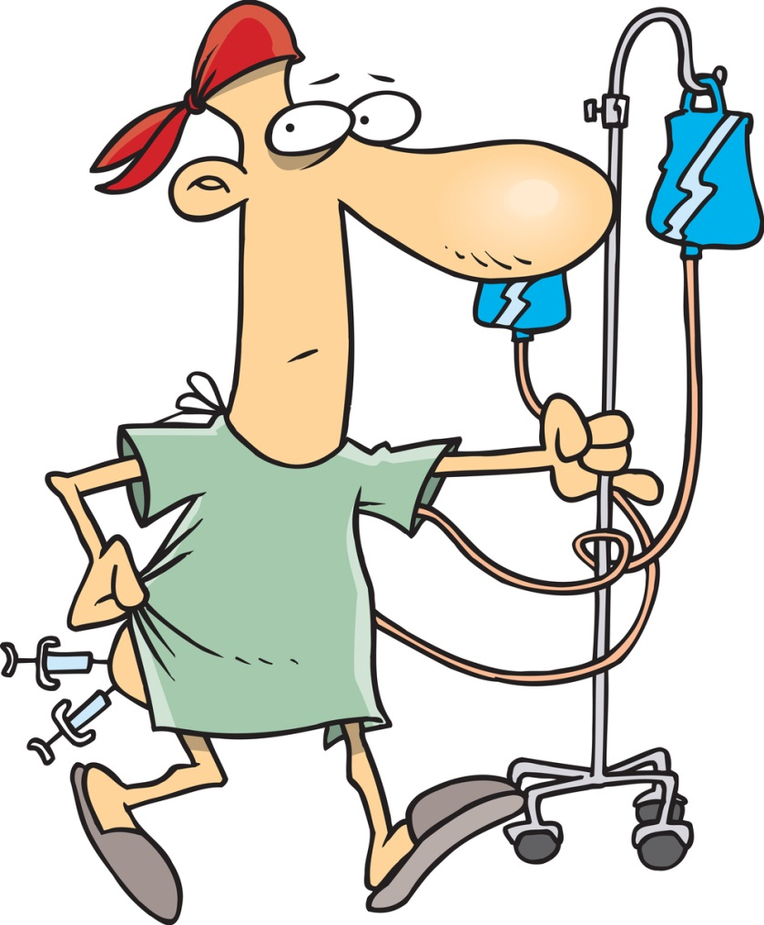
3. Биологические и экзогенные факторы.
15
Влияние патологических процессов и индивидуальных особенностей организмв
Наличие патологических процессов также обусловливает измененную реактивность клеток и тканей относительно ЛВ (часто в сочетании с воздействием и на фармакокинетику).
Стресс может усилить процесс возбуждения и ослабить торможение в коре головного мозга.
При заболеваниях почек происходит замедление экскреции.
При заболеваниях желудочно-кишечного тракта и печени нарушаются процессы всасывания и распределения лекарств.

Slide 16
Литература
16
Биофармация: Учеб. для студ. фармац. вузов и фак. / А. И. Тихонов, Т. Г. Ярных, А. И. Зупанец, О. С. Данькевич, Е. Е. Богуцкая, Н. В. Бездетко, Ю. Н. Азаренко; Под ред. А.И. Тихонова. – Х.: Изд-во НФаУ; Золотые страницы, 2003. – 240 с.
Biopharmaceutics. Lectures for English students of the speciality «Pharmacy»: a handbook for the out-of-class work of students / A.I. Tikhonov, T.G. Yarnykh, A.B. Yuryeva, L.N. Podorozhna, S.S. Zuykina; Edited by A.I. Tikhonov. – Kharkiv: NUPh; Original, 2011. – 140 p.
Современное состояние и перспективы развития биофармации. Лекция для студентов специальностей «Фармация» и «Клиническая фармация»: Учеб. пособ. для внеаудит. работы студ. / Тихонов А.И., Ярных Т.Г., Богуцкая Е.Е., Азаренко Ю.Н. – Х.: Изд-во НФАУ, 2006. – 32 с.
Влияние фармацевтических факторов на терапевтическую эффективность лекарственных препаратов. Лекция для студентов специальностей «Фармация» и «Клиническая фармация»: Учеб. пособ. для внеаудит. работы студ. / Тихонов А.И., Ярных Т.Г., Богуцкая Е.Е., Азаренко Ю.Н. – Х.: Изд-во НФАУ, 2007; Ч. 1 – 32 с.; Ч. 2 – 32 с.
Фармако-технологические методы оценки распадаемости, растворения и высвобождения лекарственных веществ из лекарственных препаратов. Лекция для студентов специальностей «Фармация» и «Клиническая фармация»: Учеб. пособ. для внеаудит. работы студ. / Тихонов А.И., Ярных Т.Г., Богуцкая Е.Е., Азаренко Ю.Н. – Х.: Изд-во НФАУ, 2006. – 44 с.
Биологическая доступность лекарственных препаратов и методы ее определения. Лекция для студентов специальности «Клиническая фармация»: Учеб. пособ. для внеаудит. работы студ. / Тихонов А.И., Ярных Т.Г., Чушенко В.Н., Азаренко Ю.Н. – Х.: Изд-во НФАУ, 2008. – 32 с.
Биоэквивалентность. Ее роль в оценке качества лекарственных средств. Бренды. Генерики. Лекция для студентов специальности «Клиническая фармация»: Учеб. пособ. для внеаудит. работы студ. / Тихонов А.И., Ярных Т.Г., Чушенко В.Н., Азаренко Ю.Н. – Х.: Изд-во НФАУ, 2008. – 36 с.
Роль биофармации в разработке лекарственных препаратов. Современные требования к оценке качества лекарственных препаратов. Лекция для студентов специальности «Клиническая фармация»: Учеб. пособ. для внеаудит. работы студ. / Тихонов А.И., Ярных Т.Г., Чушенко В.Н., Азаренко Ю.Н. – Х.: Изд-во НФАУ, 2008. – 40 с.
Перцев І.М., Пімінов О.Х., Слободянюк М.М. та ін. Фармацевтичні та медико-біологічні аспекти ліків. Навчальний посібник / За ред. І.М. Перцева / Видання друге, перероблене та доповнене. – Вінниця: НОВА КНИГА, 2007. – 728 с.
Перцев І.М., Пімінов О.Х., Слободянюк М.М. та ін. Фармацевтичні та медико-біологічні аспекти ліків. Навчальний посібник / За ред. І.М. Перцева / Видання друге, перероблене та доповнене. – Вінниця: НОВА КНИГА, 2007. – 728 с.
Тенцова А.И., Ажгихин И.С. Лекарственная форма и терапевтическая эффективность лекарств (Введение в биофармацию). – М.: Медицина, 1974. – 334 с.
Половко Н.П., Вишневська Л.І., Шпичак О.С. Оцінка біофармацевтичних факторів при розробці та виробництві нових лікарських засобів // Сучасні досягнення фармацевтичної технології і біотехнології : збірник наукових праць, випуск 2. – X.: Вид-во НФаУ, 2017. – С. 155-160.

Slide 17
Благодарю за внимание!

